Slide 1

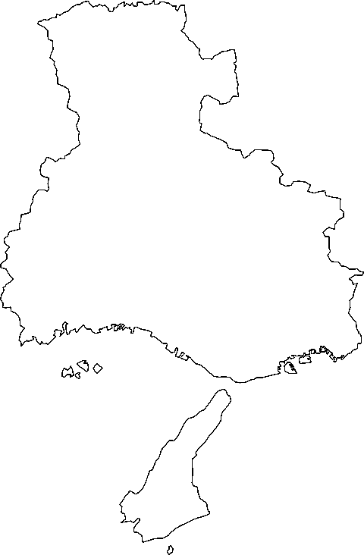
令和９年度兵庫県立病院
薬剤師レジデント募集
（２次追加募集）
臨床実務研修を通じて、実践的な調剤技術を身につけることができます
高度医療に対応した臨床薬学管理やチーム医療を実践し、基礎的技能を習得できます
【お問い合わせ先】
詳細は募集施設にお問い合わせください。
※ 裏面、募集要領をご覧ください。

Slide 2
兵庫県立病院薬剤師レジデント募集要領
１ 目的
臨床実務研修や講義等により、実践調剤技術を身につけるとともに、将来的に高度
医療に対応した臨床薬学管理やチーム医療が実践でき、安全で安心な良質の医療に貢
献するための基礎的技能を備えた薬剤師を育成する。
２ 研修内容
厚生労働省薬剤師臨床研修ガイドラインに準拠したカリキュラム(２年間、１年毎
の更新制)による研修を行い、各課程修了毎に修了証を発行する。
(1) 臨床薬学一般課程（１年目）
臨床薬剤業務に必要な医薬品及び各種業務の基本知識・技能を修得する。
(2) 臨床薬学専門課程（２年目）
高度な臨床薬剤研修からチーム医療実践技能を修得する。
３ 募集病院・募集人員
尼崎総合医療センター １名
４ 身分
会計年度任用職員
（一般職の地方公務員として勤務するため地方公務員法上の服務に関する規定（信
用失墜行為の禁止、守秘義務等）が適用される。）
５ 勤務時間・休日
勤務時間 月-金 8時45分-17時30分（週38.75時間勤務、うち3.75時間超過勤務）
別途宿日直有
休 日 土曜・日曜・祝日・年末年始（年間休日120日以上）
年次有給休暇・夏期休暇あり
６ 給与等 ※正規職員の給与改定を受けて変更される場合あり
給料及び手当は正規職員に準じて支給、社会保険、厚生年金、雇用保険に加入
(1) 給与月額
304,085円（（基本給＋地域手当）：246,150円 ＋（諸手当）：57,935円）
※ 神戸・阪神地区の病院で勤務した場合
宿日直・夜勤手当（２回）等の諸手当（超過勤務手当15時間分）を含む
(2) 通勤手当 支給限度額の設定あり
(3) 期末・勤勉手当
年間計4.65月（6月期 2.325月、12月期 2.325月）
※ 1年目の6月期は 0. 6975月、12月期以降は 2.325月支給

Slide 3
７ 応募資格
令和９年３月末日までに薬学部卒業、薬学修士・博士課程修了者又は修了見込みの
者であって､令和９年４月１日時点で薬剤師免許登録者又は登録見込みの者
８ 研修開始時期
令和９年４月１日
９ 選考方法
書類及び面接による選考（各病院で実施）
10 試験会場、募集状況
病院名 | 試験会場 | 募集状況
尼崎総合医療センター | 左記病院内 | 受付中
11 応募手続
募集施設に郵送又は持参（土、日曜日及び祝日を除く）すること。
9:00～17：00（12:00～13：00を除く）
（郵送する場合は、封筒に「令和９年度 薬剤師レジデント応募」と朱書してください。）
12 応募書類
履歴書(写真貼付、携帯等のメールアドレス記載)、自己紹介書(様式)^{※注１}、
成績証明書(大学又は大学院)、卒業・修了証明書又は卒業・修了見込み証明書^{※注２}
※注１：大学の履歴書に同じ項目がある場合は自己紹介書（添付様式）への記載は不要です。
※注２：上記証明書は大学側の発行が可能となり次第、送付してください。
13 応募書類提出先及びお問い合せ先
病院名 | 住所 | 電話番号 ﾒｰﾙｱﾄﾞﾚｽ | 担当
尼崎総合医療センター | 〒660-8550 尼崎市東難波町2-17-77 | 06-6480-7000 Rie_Ueda@pref.hyogo.lg.jp | 薬剤部長 上田 里恵
14 その他
募集案内及び募集状況については、兵庫県ホームページでもご確認いただけます。
https://web.pref.hyogo.lg.jp/bk02/yakuzairesidentbosyu2026.html
詳細については、募集施設にご相談下さい。

